Slide 1
Tracking Efficiency

Slide 2
用Urania，和PIDCalib一样，安装TrackCalib
首先，在Urania中安装TrackCalib：
git lb-checkout Urania/master TrackCalib
然后make
之后会出来一个TrackCalib

Slide 3
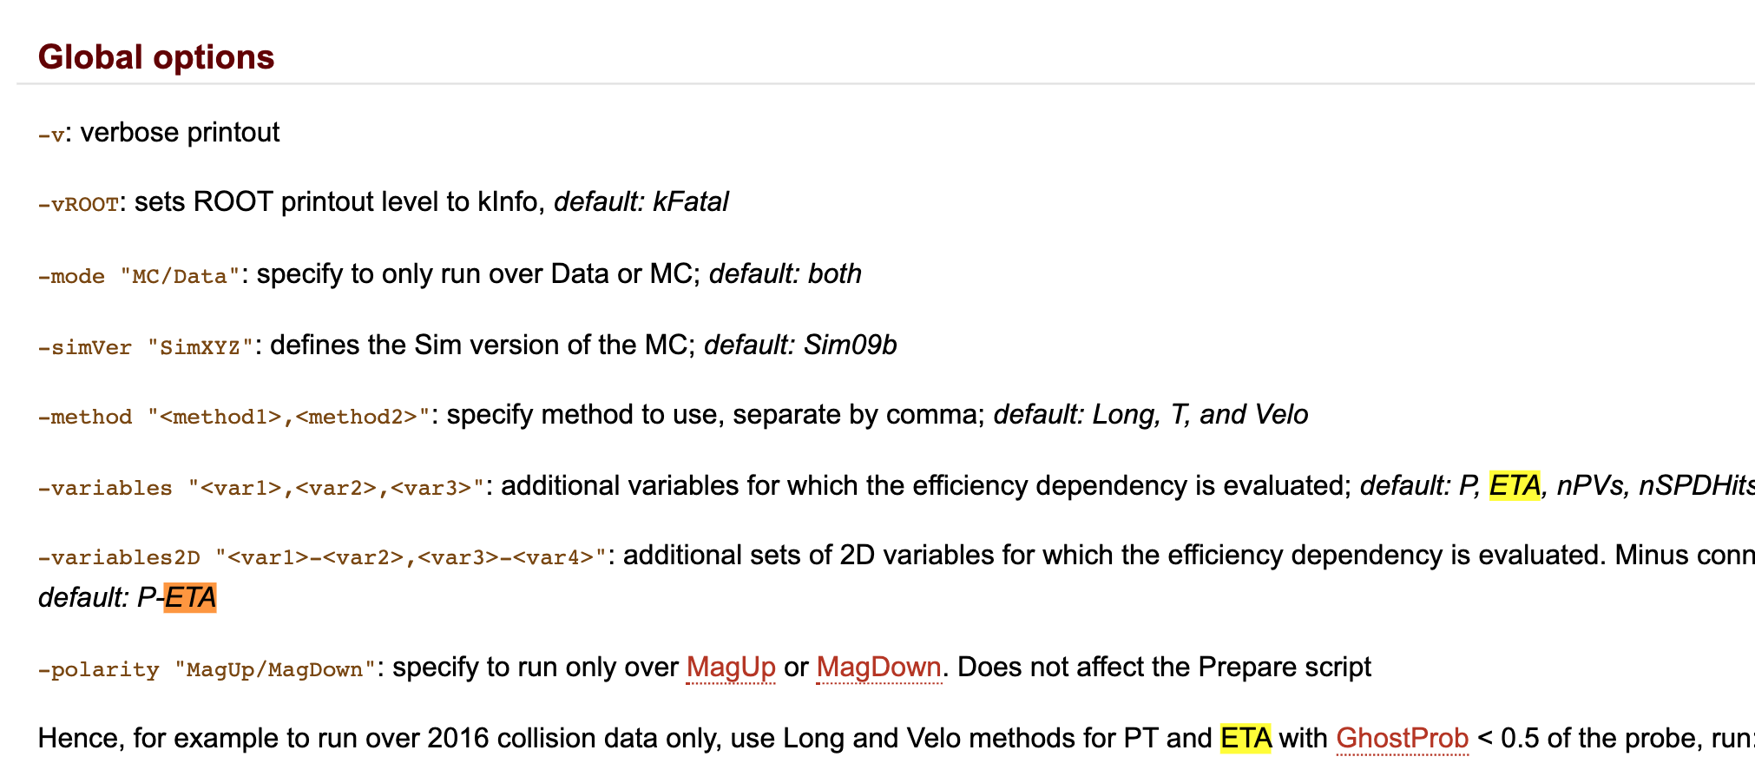
设置
首先是全局选项，即这些key会影响所有的subscript

Slide 4
一般来说可以三步走
Prepare，Fit， Plot，但是也可以直接一步到位，也就是不分开走：
python TrackCalib/scripts/CreateTrackEffTables.py "2015_25ns" -variables “P,ETA” -variables2D "P-ETA" -maxEntries 100000 -matchCrit "Probe:GhostProb\<0.3"

Slide 5
最简单的准备（一步到位）
python TrackCalib/scripts/CreateTrackEffTables.py "2015_25ns"
这可以把所有东西都准备好，然后，再根据个性化需求准备Fit和Plot，而如果prepare不想一步到位，或者说有一些不需要，那么直接就先在prepare的时候指定，具体方法就是在语句最后加上--prepare
Fit的时候需要个性化操作一下，不然可能按照默认的方法拟合出的变量不一定是我们想要的，当然也要指出来我们要什么

Slide 6
当然还是建议分开做
python TrackCalib/scripts/CreateTrackEffTables.py "2015_25ns" -variables “P,ETA” -variables2D “P-ETA” --Prepare
这里不设置maxentries是因为这个情况下有些区间拟合不好
但是不设置默认的话可能很久都prepare不完，所以还是先设个300万之类的吧

Slide 7
Fit
注意，准备阶段数据不论magUp还是down都会准备好，但是fit的时候要分开做。
python TrackCalib/scripts/CreateTrackEffTables.py "2015_25ns" -polarity "MagUp" -binnedFit --Fit
-polarity是上下磁场，这里我准备分开做

Slide 8
如果➕ghostProb<0.3
python TrackCalib/scripts/CreateTrackEffTables.py "2015_25ns" -variables "P,ETA" -variables2D "P-ETA" -matchCrit "Probe:GhostProb<0.3" --Prepare
另外，fit要加 polarity “MagUp/Down”，因为这样是单独对Up/Down拟合出结果，但是prepare的时候不加，不然生成文件夹的名字会变成另一个（带MagUp/Down的），但是Plot的时候又非常愚蠢地在没有后缀的文件夹中去找，所以会找不到。正确做法，fit之后把2015_25ns_MagUp_tight里的全部搬运到2015_25ns_tight里并且plot不加polarity
之后plot也不用加

